Slide 1
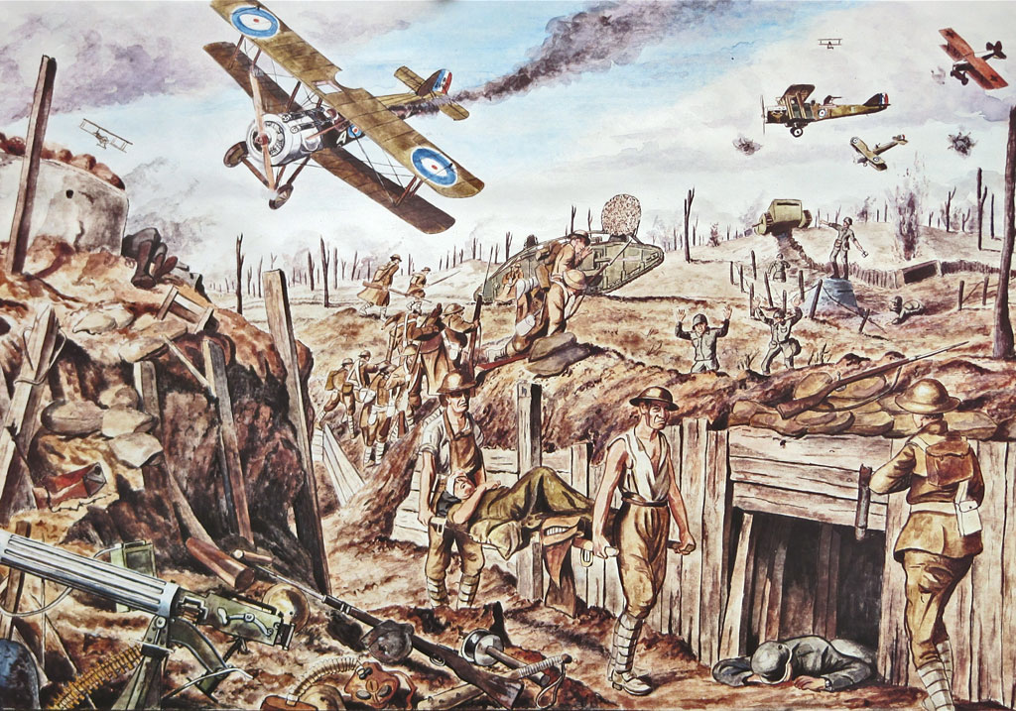
Oorlog en Crisis
De Eerste Wereldoorlog

Slide 2
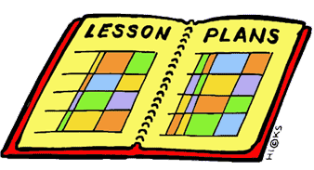
Wat gaan we doen?
Welkom
Les plan
Lesdoelen
Herhaling
Filmpje Eerste Wereld Oorlog + werkblad
Het Vredesverdrag
Huiswerk
Korte herhaling en afsluiting

Slide 3
Lesdoelen
Welkom
Les plan
Lesdoelen
Herhaling
Verhaal
Filmpje Eerste Wereldoorlog+ werkblad
Vredesverdrag
Huiswerk
Korte herhaling en afsluiting
Aan het einde van de les kunnen jullie:
Uitleggen hoe de eerste wereldoorlog is ontstaan en het verloop er
Van.
drie deelvragen te beantwoorden:
Hoe ontstond de Eerste Wereldoorlog?
Hoe werd de oorlog gevoerd?
Wat waren de gevolgen van de Eerste Wereldoorlog?

Slide 4
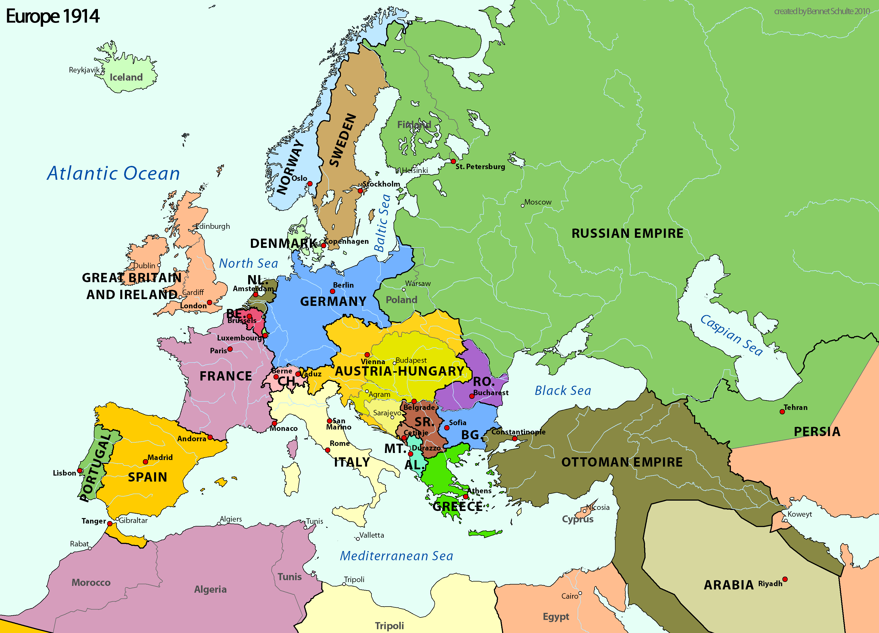
Spanningen in Europa
Frans-Duitse Oorlog
Eenwording van Duitsland
Ottomaanse Rijk verzwakt
Inname Bosnië door Oostenrijk-Hongarije
Modernisering en massaproductie van o.a. wapens
Duitse vlootbouw om kolonies te ondersteunen
Welkom
Les plan
Lesdoelen
Spanningen
Verhaal
Filmpje Eerste Wereldoorlog+ werkblad
Vredesverdrag
Huiswerk
Korte herhaling en afsluiting

Slide 5
Welkom
Les plan
Lesdoelen
Spanningen
Verhaal
Filmpje Eerste Wereldoorlog+ werkblad
Vredesverdrag
Huiswerk
Korte herhaling en afsluiting
Een kort verhaal over Wilfred Ellis
Filmpje Warhorse

Slide 6
Filmpje + Werkblad
Welkom
Les plan
Lesdoelen
Spanningen
Verhaal
Filmpje Eerste Wereldoorlog+ werkblad
Vredesverdrag
Huiswerk
Korte herhaling en afsluiting

Slide 7
Het vredesverdrag
Welkom
Les plan
Lesdoelen
Spanningen
Verhaal
Filmpje Eerste Wereldoorlog+ werkblad
Vredesverdrag
Huiswerk
Korte herhaling en afsluiting

Slide 8
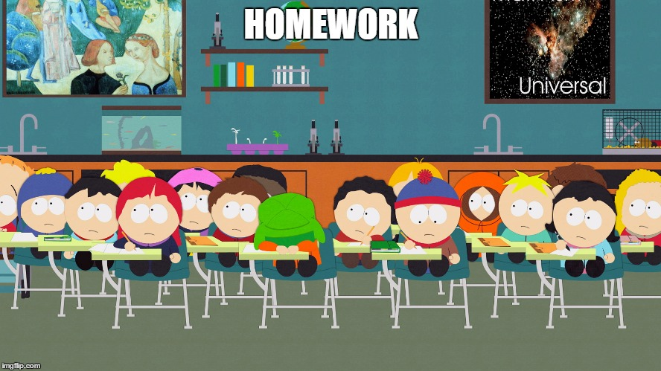
Huiswerk
Maak de vragen
Welkom
Les plan
Lesdoelen
Spanningen
Verhaal
Filmpje Eerste Wereldoorlog+ werkblad
Vredesverdrag
Huiswerk
Korte herhaling en afsluiting

Slide 9
Korte Herhaling en Afsluiting
Welkom
Les plan
Lesdoelen
Spanningen
Verhaal
Filmpje Eerste Wereldoorlog+ werkblad
Vredesverdrag
Huiswerk
Korte herhaling en afsluiting
Aan het einde van de les kunnen jullie:
Uitleggen hoe de spanningen zijn ontstaan door de volgende
drie deelvragen te beantwoorden:
Hoe ontstond de Eerste Wereldoorlog?
Hoe werd de oorlog gevoerd?
Wat waren de gevolgen van de Eerste Wereldoorlog?

